Slide 1



义务教育《信息科技》四年级上册
第2单元 争做家乡推广大使
——合理选择数据
亳州市蒙城县逍遥路小学 王冰宵

Slide 2
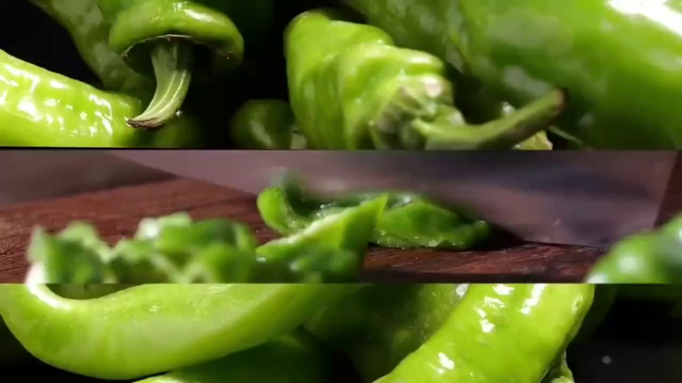

项目情境
李徽的家乡不仅风景优美，而且拥有丰富的特产。每一道美食都展现着深厚的文化底蕴，被赋予独特的故事，成为家乡闪耀的名片。在推荐的众多美食中，你能当家乡美食推荐官向游客推荐最具有代表性的家乡美食吗？
怎样帮李徽？

Slide 3


明确目标
选择并推介一种家乡特色美食。
能够根据需求合理选择数据，在收集数据时具有数据安全的意识。

Slide 4





1.获取家乡美食途径
2. 收集家乡美食数据
3.了解数据选择方法
1. 数据的特点
2. 数据选择应关注的因素
1.制定美食遴选标准
2.制作美食宣传图
3.评选家乡特色美食

Slide 5


1.获取家乡美食途径
2.收集家乡美食数据
3.了解数据选择方法

Slide 6


1．获取家乡美食的途径
议一议
当美食推荐官获取家乡美食素材可以通过哪些途径？
□查阅书籍、报纸等纸质资料 □观看采访录像、视频资料
□网上搜索学习 □向他人咨询或实地走访

Slide 7

2．收集家乡美食数据
选择正规的搜索引擎网站，尝试着收集家乡美食的相关数据，并记录在活动表中和同学分享你的收获。
搜一搜
美食名称 | 美食简介 | 获取方式

Slide 8

3．了解数据选择的方法
要想判断一种美食是否为家乡特色美食，可以从哪些方面进行考虑？
想一想
数据来源：□美食产地 □历史渊源 □
数据内容：□口味特色 □口碑好评 □

Slide 9

由于数据的相关性、真实性、和时效性等特点，收集到的数据不能立即使用，要对其进行合理选择。

Slide 10

1.制定美食遴选标准
2.制作美食宣传图
3.评选家乡特色美食

Slide 11

1．制定美食遴选标准
分组合作，根据搜集到的美食数据，制定本组美食遴选标准并完成表格。
议一议
标准 | 景点相关信息
地域特色 | □是否用本地优质食材 □是否体现本地传统制作工艺 □
口味特色 | □是否具有独特的口感 □是否有较高的口碑 □
历史渊源 | □是否产自本地 □是否在本地具有较高知名度 □

Slide 12

2．制作美食宣传图
根据遴选标准选出自己组认为最具特色的家乡美食，并制作成美食宣传图。
做一做
请在此处展示本组的作品

Slide 13


3．评选家乡特色美食
分组汇报展示，通过问卷星进行投票点评，评选出最具特色的家乡美食。
选一选

Slide 14

1. 数据的特点
2. 数据选择应关注的因素

Slide 15


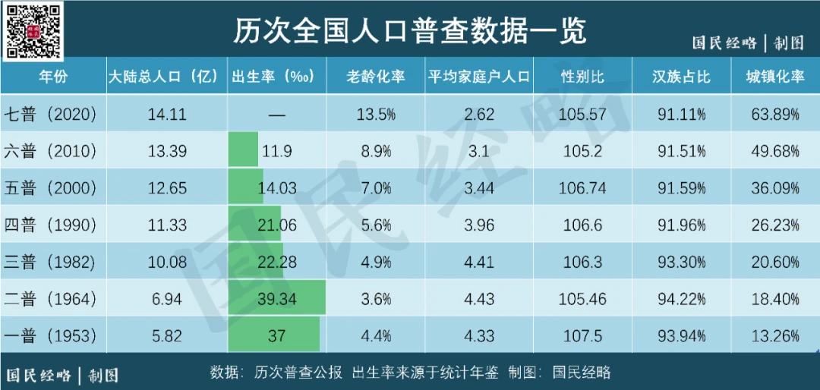
1．数据的特点
填一填
填一填，下图中体现了数据的哪些特点？
气温高，西瓜销量增加
广告宣传夸大数据
全国人口普查数据
相关性

Slide 16

2．数据选择应关注的因素
说一说
选择数据时应关注哪些因素？
遵守相关的法律、法规
选择数据
保证数据的准确性
保证数据的实时性

Slide 17


Slide 18
1.学校计划评选文明班级，要求提供近一年的相关资料。下表中列举了四（1）班收集的部分数据，把可用于评选文明班级的数据选出来，并说说你的理由。
数据内容 | 是否可用 | 理由
课后集体打扫校园卫生的视频
四（2）班同学演讲比赛一等奖证书
全班同学在课堂上认真听课的照片
前年四（1）班某同学市作文评选获奖证书

Slide 19

2.学校门口经常有填写信息，送小礼物的活动。如图所示，遇到这种情况你会怎么做呢？想一想，当你的个人数据被陌生人获取后，会有什么样的后果？
小朋友，只要填个表，礼物就能免费送给你。
好喜欢这个礼物，怎么办？

Slide 20


义务教育《信息科技》四年级上册
第2单元 争做家乡推广大使
第6课 遴选家乡特色美食

